Slide 1


Slide 2
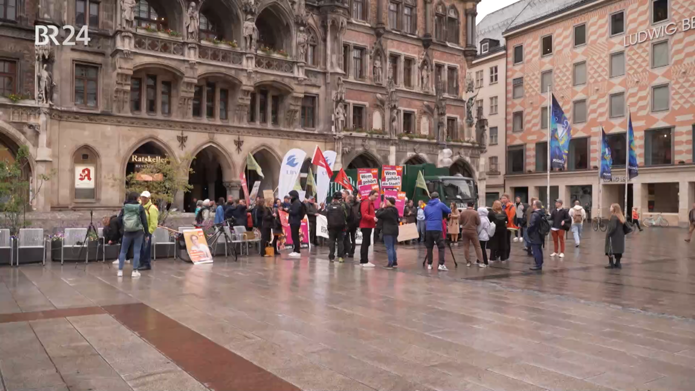

Münchens Olympiabewerbung
BR24Sport, Bericht vom 28.05.2025 um 21:45 Uhr, Olympia-Bewerbung der Stadt München: Ja oder Nein?, https://www.ardmediathek.de/video/br24sport/olympia-bewerbung-der-stadt-muenchen-ja-oder-nein/br/Y3JpZDovL2JyLmRlL2Jyb2FkY2FzdC9hYWQzNGVmOC1lYWM5LTQxOGEtYTAyMS1hNGQ3MjgzYzc2YTlfb25saW5lYnJvYWRjYXN0L3NlY3Rpb24vYWFkMzRlZjgtZWFjOS00MThhLWEwMjEtYTRkNzI4M2M3NmE5 (DL vom 30.06.2025)
Notes:
Klicken Sie in der Präsentation auf das Play Symbol. Der Beitrag sollte sich dann öffnen.
Ansonsten finden Sie hier nochmals den Link zum Video.
https://www.ardmediathek.de/video/br24sport/olympia-bewerbung-der-stadt-muenchen-ja-oder-nein/br/Y3JpZDovL2JyLmRlL2Jyb2FkY2FzdC9hYWQzNGVmOC1lYWM5LTQxOGEtYTAyMS1hNGQ3MjgzYzc2YTlfb25saW5lYnJvYWRjYXN0L3NlY3Rpb24vYWFkMzRlZjgtZWFjOS00MThhLWEwMjEtYTRkNzI4M2M3NmE5

Slide 3
Was sagt unsere Verfassung dazu?
NOlympia
OlympiJA
Art. 3 BV Kulturförderung
Bayern kann sich weltoffen präsentieren und seine Kultur einem internationalen Publikum zeigen. Plakate, Olympiamünzen und Konzertveranstaltungen fordern und fördern Kunst und Musik.
Art. 141 BV Schutz der natürlichen Lebensgrundlage
Flächen werden für Neubauten gebraucht und Großveranstaltungen verursachen viel Müll.
Art. 140 BV Sport- und Jugendförderung
Jugendliche können durch die Spiele motiviert und in Projekte eingebunden werden. Sportstätten werden saniert.
Art. 151 BV Gemeinwohlorientierung
Der Verband und die großen Sponsoren haben mehr Einfluss und geben die Spielregeln vor.
Völkerverständigung
Olympische Spiele verbinden Nationen friedlich.
Sie fördern internationale Zusammenarbeit und interkulturellen Austausch.

Slide 4
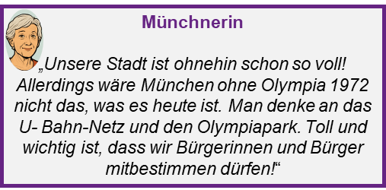
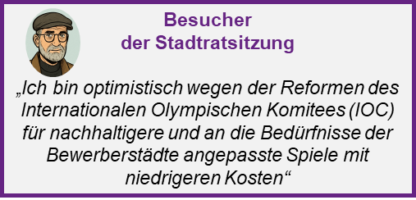
Was spricht dafür und dagegen?
1. Finden Sie sich in Teams mit 3-5 Personen zusammen!
2. Tauschen Sie sich in Ihrem Team über die Argumente der Personen auf den Karten aus und priorisieren Sie für sich die vorgebrachten Punkte!
3. Diskutieren Sieweitere Pro- und Contra- Aspekte, die sich aus Ihrer Sicht ergeben!
4. Bereiten Sie sich auf Ihre persönliche Entscheidung vor.
NOlympi
lympiJA
Notes:
Contra:
Hohe Bewerbungs- und Organisationskosten, Umweltbelastung, Flächenversiegelung, Teure Sicherheitskonzepte, Steigende Mieten, Verschwinden von Ackerflächen, Obdachlose werden vertrieben, Geld besser in sozialen Wohnungsbau stecken, Kommerzialisierung von Sport, Breitensport werden vor und während der Spiele von Trainingsorten verdrängt, Hoher Erwartungsdruck für heimische Athleten, Teure Ticketpreise
Pro: Gelebte Demokratie durch Bürgerentscheid über die Bewerbung, Stadtentwicklungsprojekte gehen schnell voran, langfristig nutzbare Infrastruktur wird gebaut (Neue Verkehrslinien), Inklusion wird gefördert durch die Paralympics, Barrierefreiheit wird verbessert, zahlreiche sanierte und barrierefreie neue Sportstätten, neue Vorbilder für Jugendliche, Weniger bekannte Sportarten bekommen eine große Bühne, Internationale Veranstaltungen zur Völkerverständigung, Zusammengehörigkeitsgefühl erleben, Wirtschaftsfaktor für Bau- und Tourismusbranche, lokale Produkte können vermarktet werden, Sport verbindet, Kostenlose Veranstaltungen und Wettbewerbe, Mitmachaktionen

Slide 5


Ihre Entscheidung
NOlympia
OlympiJA

Slide 6

Dieses Material wurde im Arbeitskreis Politische Bildung erstellt.

Slide 7
Bild und Videoquelle
Folie 3 BR24Sport, Bericht vom 28.05.2025 um 21:45 Uhr, Olympia-Bewerbung der Stadt München: Ja oder Nein?, https://www.ardmediathek.de/video/br24sport/olympia-bewerbung-der-stadt-muenchen-ja-oder-nein/br/Y3JpZDovL2JyLmRlL2Jyb2FkY2FzdC9hYWQzNGVmOC1lYWM5LTQxOGEtYTAyMS1hNGQ3MjgzYzc2YTlfb25saW5lYnJvYWRjYXN0L3NlY3Rpb24vYWFkMzRlZjgtZWFjOS00MThhLWEwMjEtYTRkNzI4M2M3NmE5 (DL vom 30.06.2025)
Verwendete Literatur
Baye­ri­scher Landes-Sport­ver­band e.V., Wir wollen Olym­pia“: BLSV-Präsi­dent Ammon appel­liert Rich­tung Bund, https://www.blsv.de/news/wir-wollen-olympia/ (DL vom 30.05.2025)
BR24, So würde Olympia die Stadt München verändern, https://www.br.de/nachrichten/bayern/so-wuerde-olympia-die-stadt-muenchen-veraendern,Um2DE3L (DL vom 30.05.2025)
BUND Naturschutz, Olympia-Bewerbung: Münchner Konzepte und Wünsche interessieren das IOC nicht, https://www.bund-naturschutz.de/pressemitteilungen/olympia-bewerbung-muenchner-konzepte-und-wuensche-interessieren-das-ioc-nicht (DL vom 30.05.2025)
Landeshauptstadt München, Konzept für Olympische und Paralympische Spiele in München, https://stadt.muenchen.de/infos/olympiabewerbung-muenchen.html (DL vom 30.05.2025)
Landeshauptstadt München, Stadtrat macht Weg frei für Olympiabewerbung und Bürgerentscheid, https://stadt.muenchen.de/news/olympia-bewerbung-und-buergerentscheid.html (DL vom 30.05.2025)
Spiegel (21.07.2024), Warum Pariser von Olympia genervt sind,
https://www.spiegel.de/sport/olympia/olympische-spiele-2024-warum-pariser-von-olympia-genervt-sind-a-beb2da60-2e0b-4633-8d5b-9634f538e4f5 (DL vom 30.05.2025)

